Slide 1
TIẾNG VIỆT 2
Tập 2
Tuần 28
Kể chuyện: Chuyện bốn mùa

Slide 2
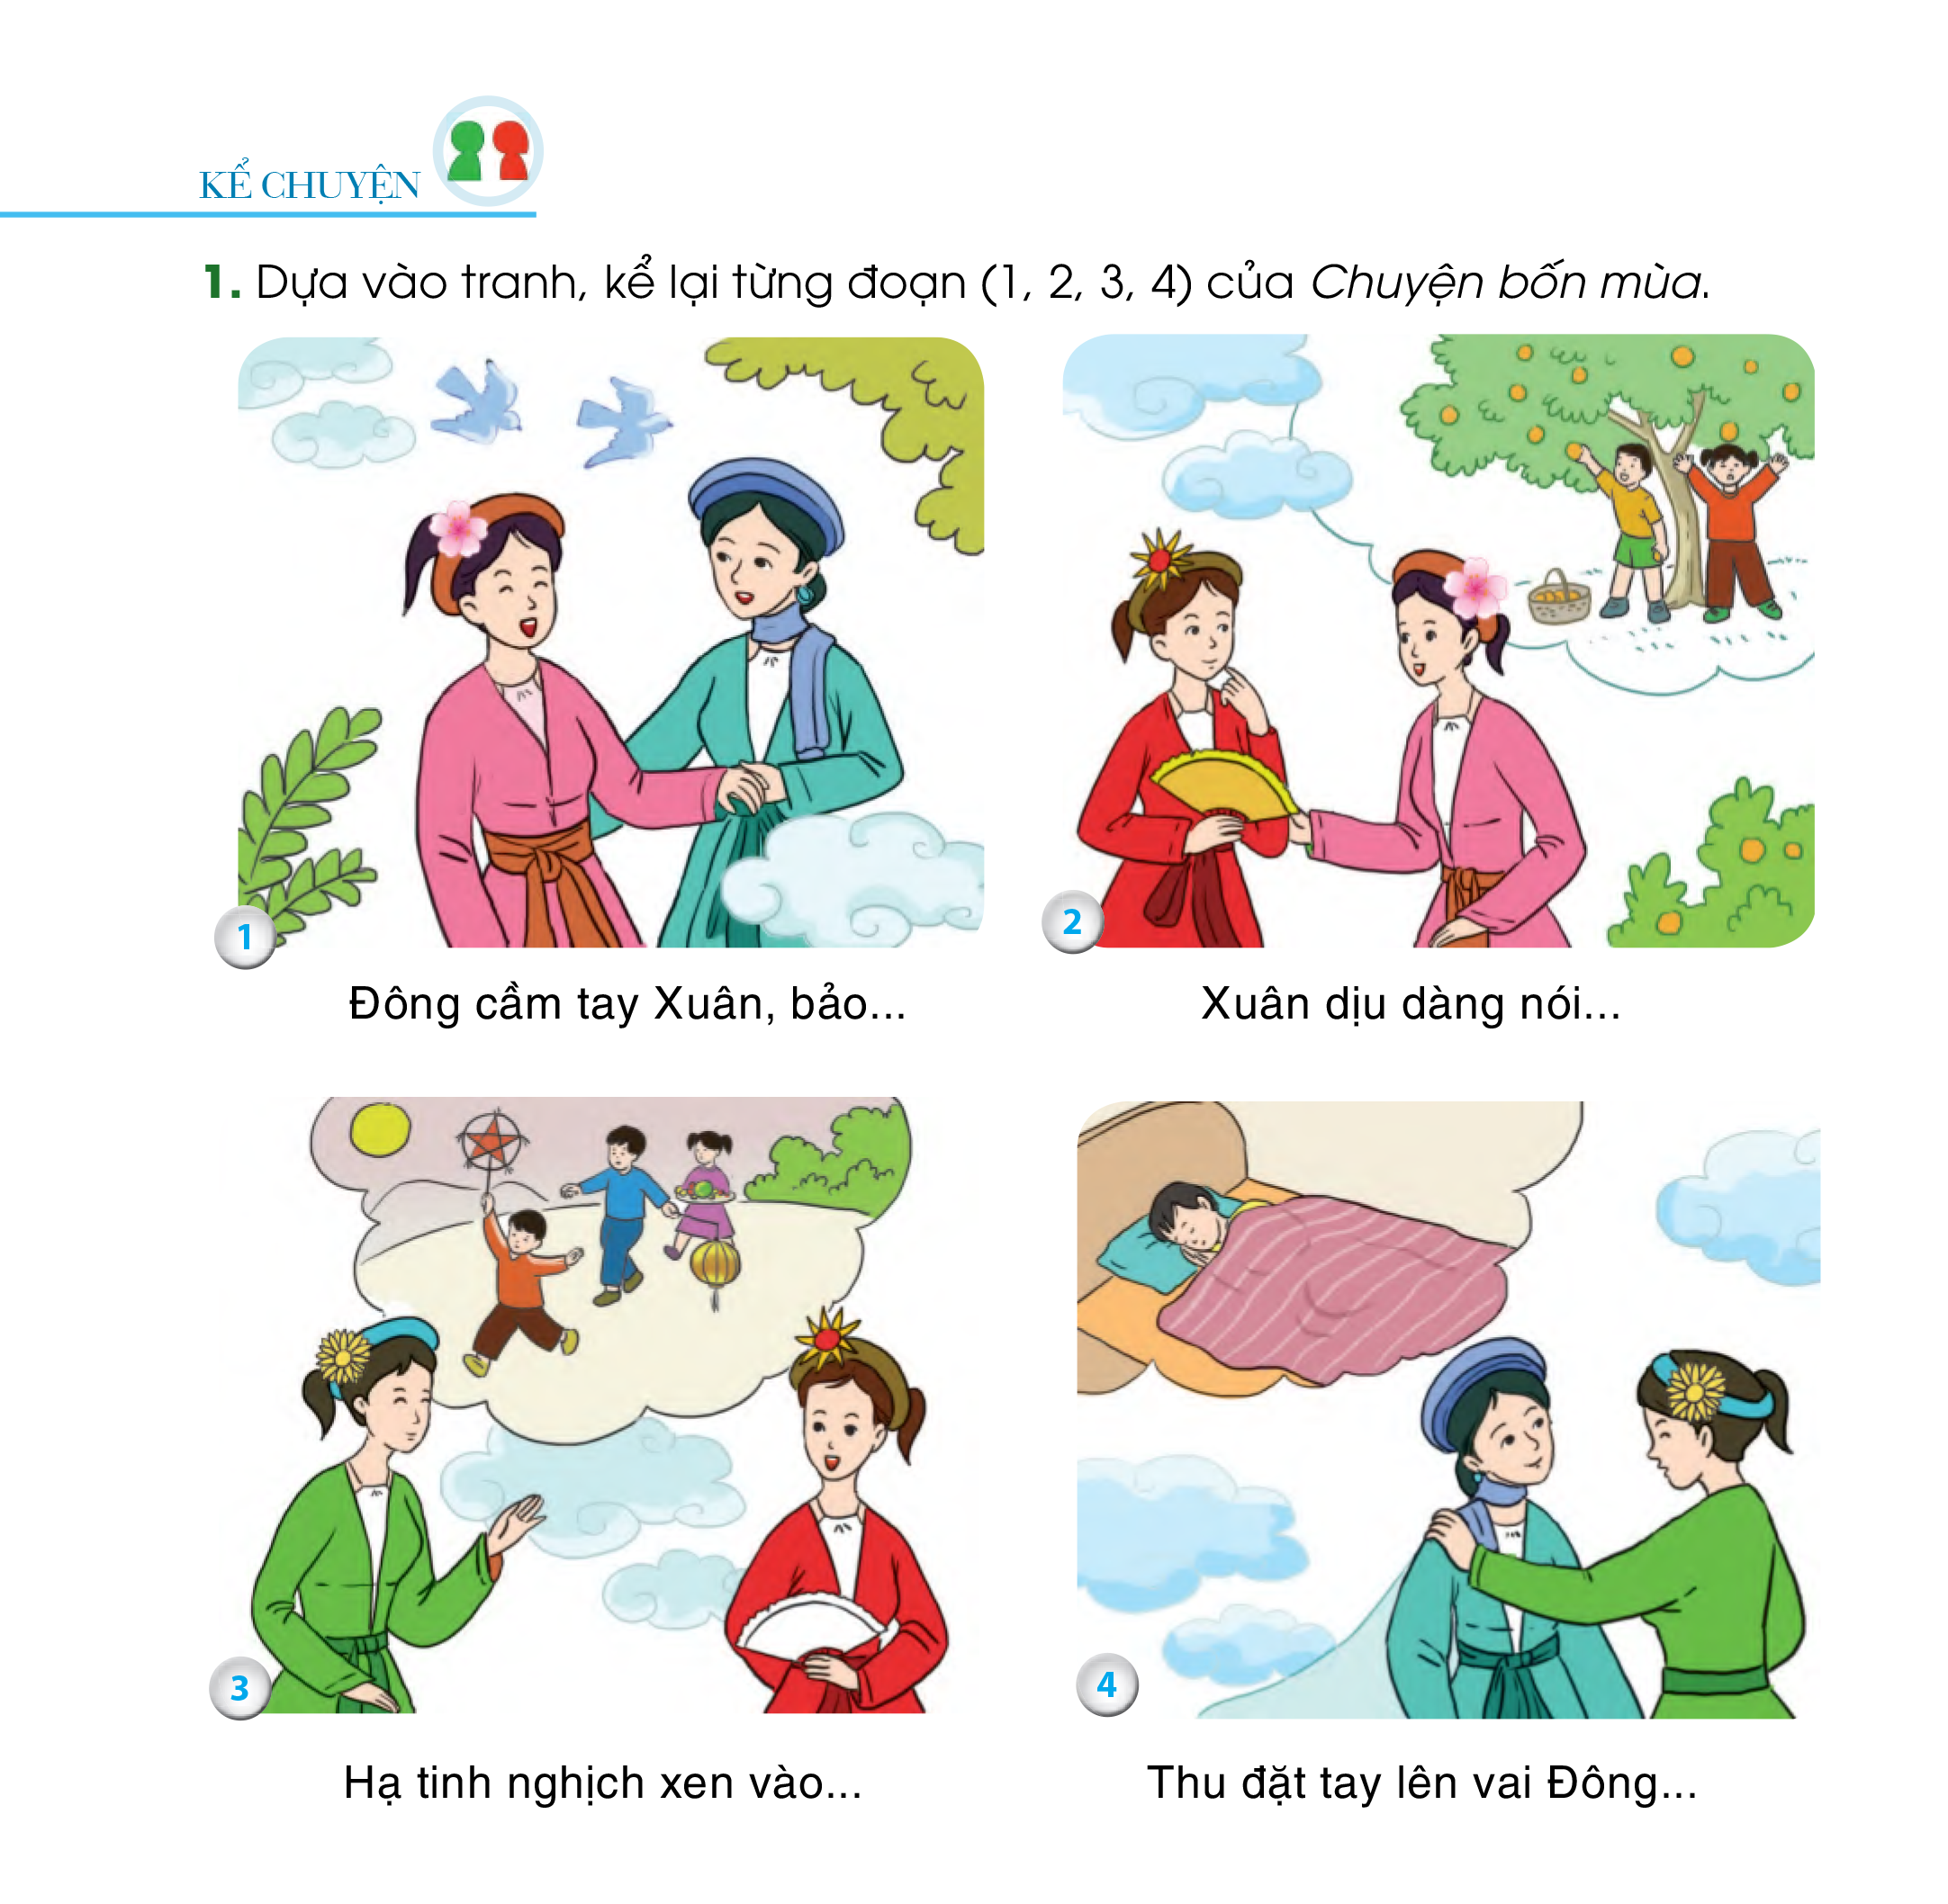

Slide 3






Đọc lại nội dung câu chuyện
CHUYỆN BỐN MÙA
1. Một ngày đầu năm, bốn nàng tiên Xuân, Hạ, Thu, Đông gặp nhau. Đông cầm tay Xuân bảo:
- Chị về, vườn cây nào cũng đâm chồi nảy lộc. Ai cũng yêu quý chị.
2. Xuân nói:
- Nhưng phải có nắng của em Hạ thì cây trong vườn mới đơm trái ngọt. Có em Hạ, các cô cậu học trò mới được nghỉ hè.

Slide 4
3. Cô nàng Hạ tinh nghịch xen vào:
- Thế mà thiếu nhi lại thích em Thu nhất. Không có Thu, làm sao có đêm trăng rước đèn, phá cỗ…
4. Đông giọng buồn buồn:
- Chỉ có em là chẳng ai yêu.
Thu đặt tay lên vai Đông, thủ thỉ:
- Có em mới có giấc ngủ ấm trong chăn. Sao mọi người lại không thích em được?

Slide 5
5. Bốn nàng tiên mải chuyện trò, không biết bà Đất đã đến bên cạnh. Bà vui vẻ góp chuyện:
- Các cháu mỗi người một vẻ. Xuân làm cho cây lá tươi tốt. Hạ cho trái ngọt, hoa thơm. Thu làm cho trời xanh cao, cho học sinh nhớ ngày tựu trường. Đông ấp ủ mầm sống để xuân về cây cối đâm chồi nảy lộc. Các cháu đều có ích, đều đáng yêu.
Theo TỪ NGUYÊN TĨNH

Slide 6
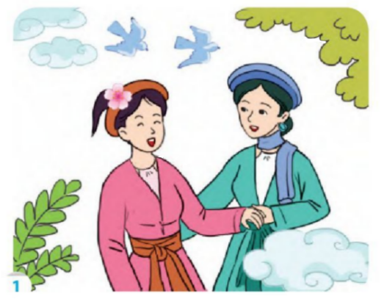
1. Kể từng đoạn theo tranh
CHUYỆN BỐN MÙA
Đông cầm tay Xuân, bảo…

Slide 7
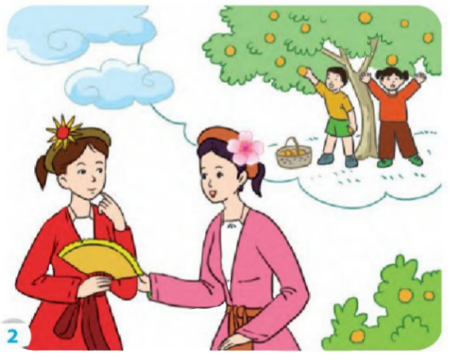
Xuân dịu dàng nói…

Slide 8
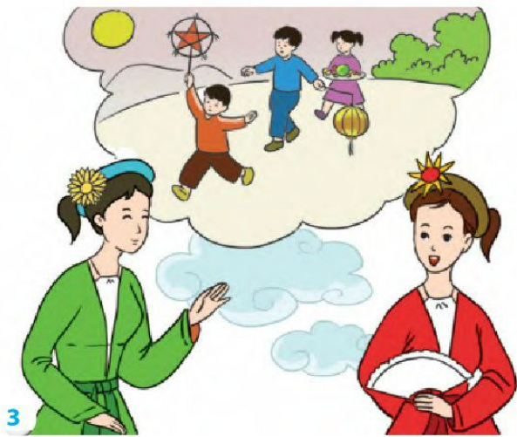
Hạ tinh nghịch xen vào…

Slide 9
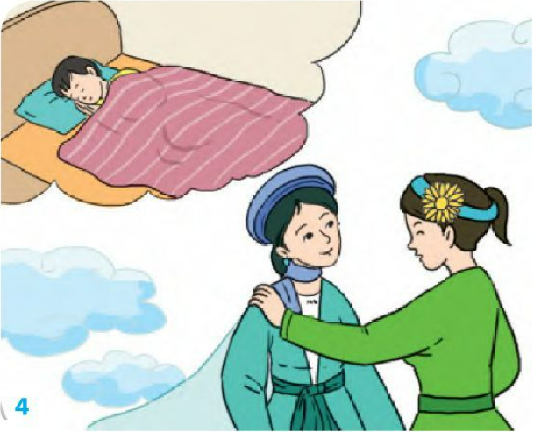
Thu đặt tay lên vai Đông…

Slide 10
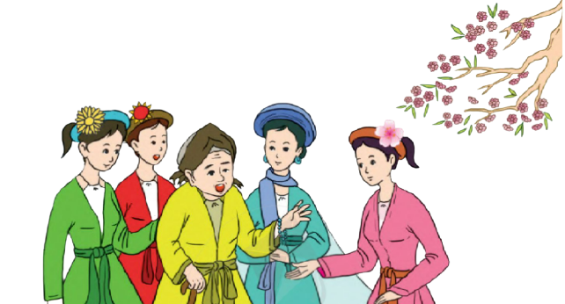
2. Kể lại toàn bộ câu chuyện
CHUYỆN BỐN MÙA

Slide 11

KỂ CHUYỆN THEO NHÓM
- Mỗi bạn trong nhóm kể một đoạn câu chuyện, nhận xét về cách kể của từng bạn.

Slide 12
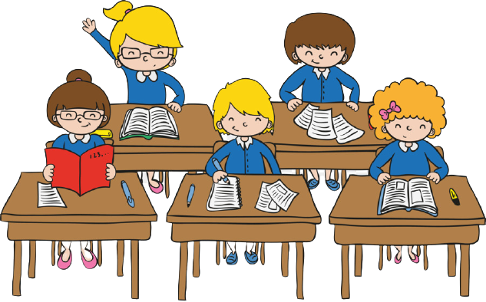
KỂ CHUYỆN TRƯỚC LỚP

Slide 13
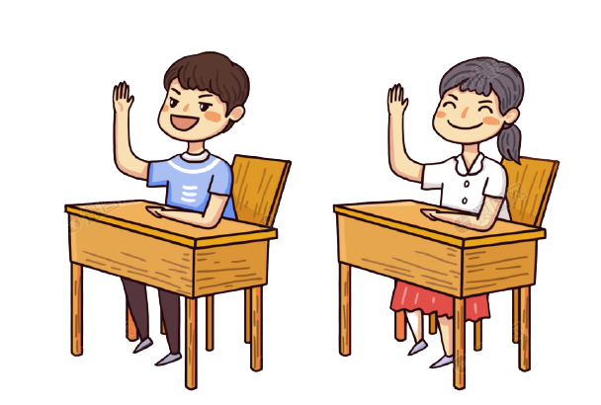
Bình chọn
- Cùng các bạn trong lớp bình chọn người kể chuyện hay và hấp dẫn nhất.

